Slide 1
Semantisatieverhaal A:
Weet je dat 21 januari een bijzondere dag is? 21 januari is Wereld Knuffel Dag. Op die dag geef je iedereen die je lief vindt, met wie je een band hebt een extra dikke knuffel. De band is het gevoel dat je bij elkaar hoort en elkaar begrijpt. Je bepaalt of beslist zelf wie je wel en niet een knuffel geeft. En je hebt natuurlijk het recht om nee te zeggen als iemand je een knuffel wil geven. Het recht is iets wat je mag doen of mag hebben. Een knuffel heeft invloed op hoe je je voelt. Invloed hebben op betekent iets of iemand kunnen veranderen. Bijna iedereen vindt een knuffel fijn. Als je je eenzaam voelt (dat is het vervelende gevoel dat je alleen bent) en iemand geeft een knuffel, kun je je een heel stuk beter voelen. Tenminste, dat voel ik wel altijd. Dat heb ik in ieder geval wel. Weet je dat baby’s, die nog heel jong zijn, heel veel knuffels nodig hebben? Knuffelen is voor hen echt van levensbelang. Dat is heel erg belangrijk. Zonder knuffels hebben baby’s teveel stress. Van veel knuffels kunnen ze ontspannen zijn. Ontspannen betekent rustig en prettig. En wat ook fijn is aan knuffels uitdelen: het is gratis! Je hoeft er niks voor uit te geven. Uitgeven is geld gebruiken om iets te kopen. En dat hoeft dus niet om knuffels te ontvangen! Ik ben benieuwd of de mensen in de regering elkaar op 21 januari ook een knuffel gaan geven. De regering is de groep mensen die zeggen wat er in een land moet gebeuren. Of zouden ze dat raar vinden?
A
Notes:
Woordenoverzicht
de regering: de groep mensen die zeggen wat er in een land moet gebeuren
ontspannen: rustig en prettig
bepalen: beslissen
uitgeven: geld gebruiken om iets te kopen
invloed hebben op: iets of iemand kunnen veranderen
eenzaam: het vervelende gevoel dat je alleen bent
van levensbelang: heel erg belangrijk
het recht: iets wat je mag doen of mag hebben
de band: het gevoel dat je bij elkaar hoort en elkaar begrijpt
tenminste: in ieder geval

Slide 2
Gerarda Das
Marjan ter Harmsel
Mandy Routledge
Francis Vrielink
Week 45 – 7 november 2023
Niveau A

Slide 3
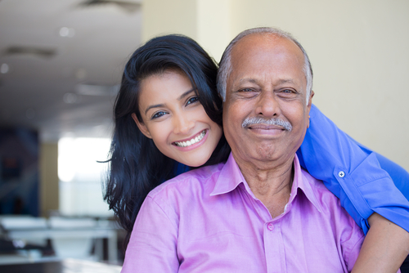
de band
pip
piep

Slide 4
bepalen

Slide 5
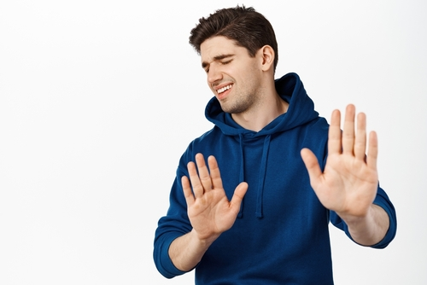
het recht

Slide 6
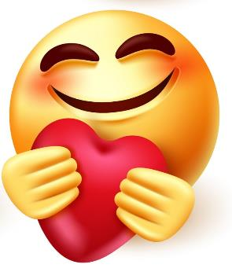
invloed hebben op

Slide 7
eenzaam

Slide 8
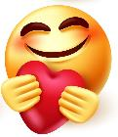
tenminste

Slide 9
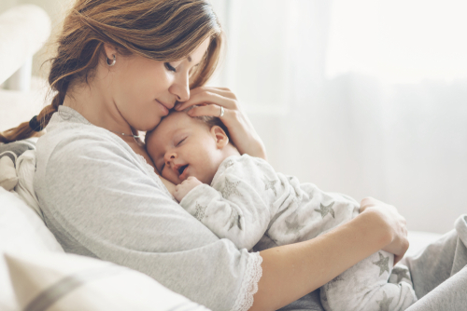
van levensbelang

Slide 10
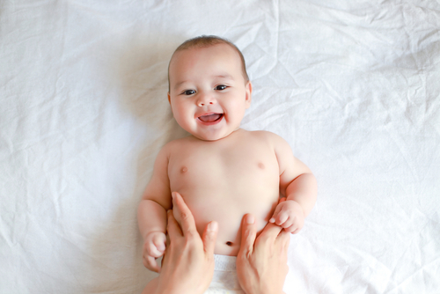
ontspannen

Slide 11
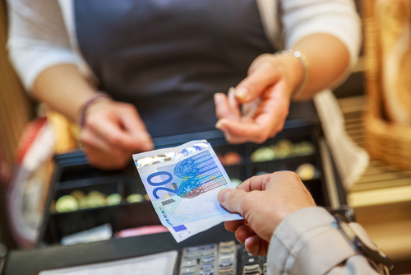
uitgeven

Slide 12
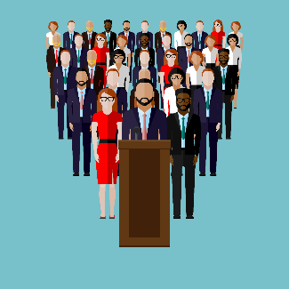
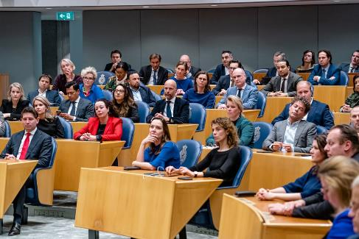
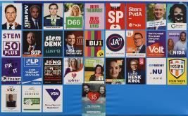
de regering

Slide 13
Op de woordmuur:

Slide 14
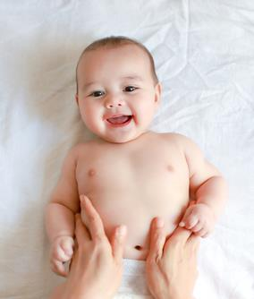
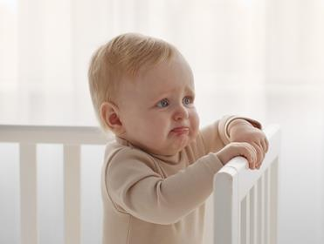
ontspannen
gespannen
= rustig en prettig
Een baby die veel geknuffeld wordt, is ontspannen.
= het gevoel dat ergens in je lijf spanning is
Een dreumes die zich alleen voelt, is gespannen.

Slide 15
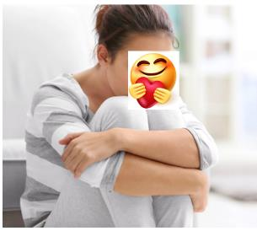
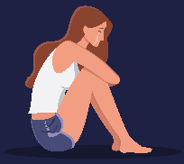
tenminste
wellicht
= in ieder geval
Als je je eenzaam voelt en iemand geeft een knuffel, kun je je een heel stuk beter voelen. Tenminste, dat voel ik wel altijd.
= wat kan gebeuren
Als niemand mij had geknuffeld, had ik me wellicht helemaal teruggetrokken.

Slide 16
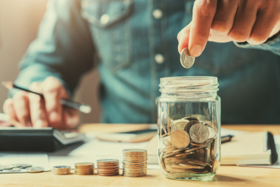
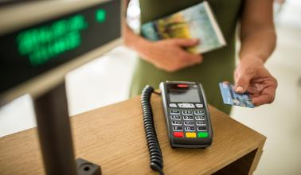
verdienen
uitgeven
= iets krijgen voor wat je hebt gedaan
Je kan veel geld verdienen met werken.
= geld gebruiken om iets te kopen
Hij geeft elke maand geld uit aan boeken.

Slide 17
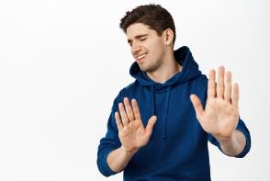
het recht
het verbod
= iets wat je mag doen of mag hebben
Je hebt het recht om een knuffel te weigeren.
= iets wat je niet mag doen of niet mag hebben
In het land Dubai is er een verbod op knuffelen op straat. Je kunt een boete krijgen.

Slide 18
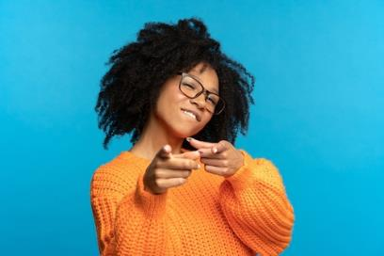
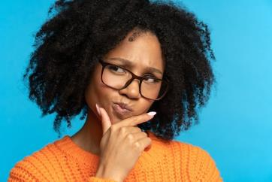
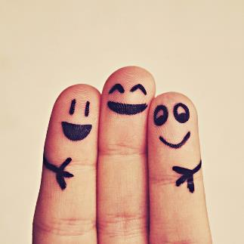
Je mag zelf bepalen wie je een knuffel geeft.
Wereld Knuffeldag
21 januari
bepalen
afwegen
= beslissen
het idee

Slide 19
invloed hebben op
= iets of iemand kunnen veranderen
het effect
de knuffel
Een knuffel heeft invloed op hoe je je voelt.

Slide 20
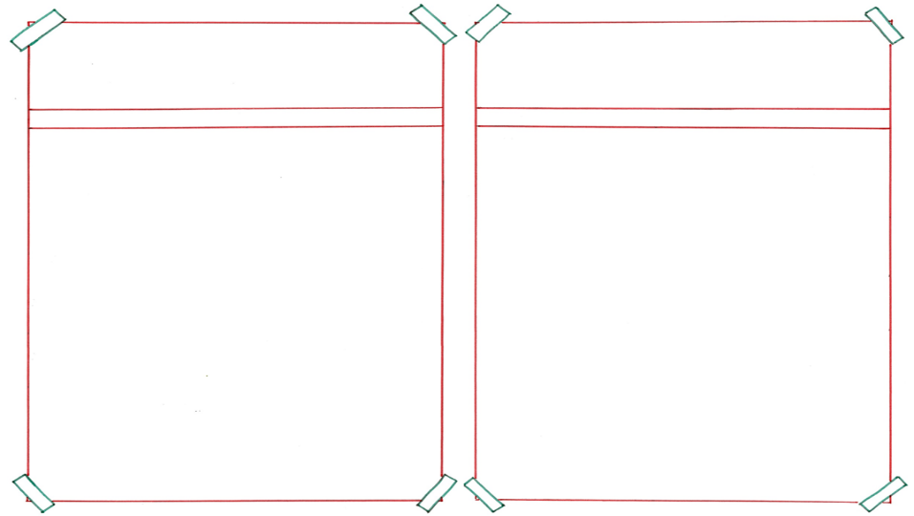
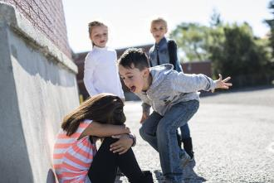
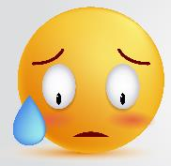
invloed hebben op
= iets of iemand kunnen veranderen
positief effect
negatief effect
= het verandert fijn
Een knuffel heeft een positief effect. Het heeft een positieve invloed op hoe je je voelt.
= het verandert slecht
Pesten heeft een negatief effect. Het heeft een negatieve invloed op hoe je je voelt.

Slide 21
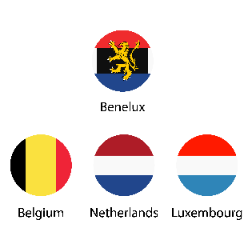
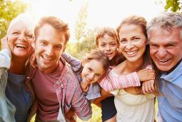
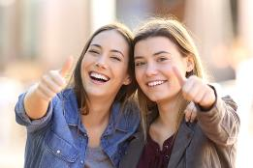
het land
de band
= het gevoel dat je bij elkaar hoort en elkaar begrijpt
de familie
de vriend

Slide 22
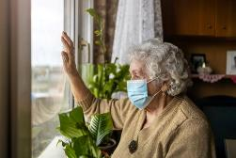
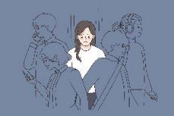
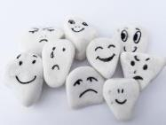
onzichtbaar
eenzaam
= het vervelende gevoel dat je alleen bent
niet verbonden
de gevoelens

Slide 23
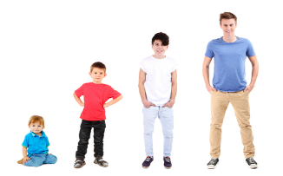
voortbestaan
= het verder blijven bestaan, blijven leven
van levensbelang
= heel erg belangrijk
knuffelen
de prioriteit
= wat voorrang heeft (omdat het zo belangrijk is)

Slide 24
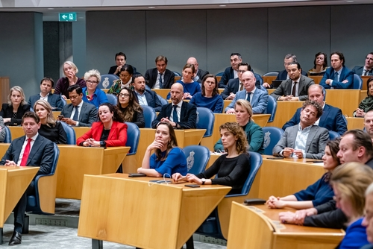
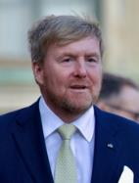
de regering
= de koning + alle ministers die het land besturen
de koning
de minister
= iemand die samen met anderen beslist wat er in een land moet gebeuren
de premier
= de baas van de ministers

